Slide 1
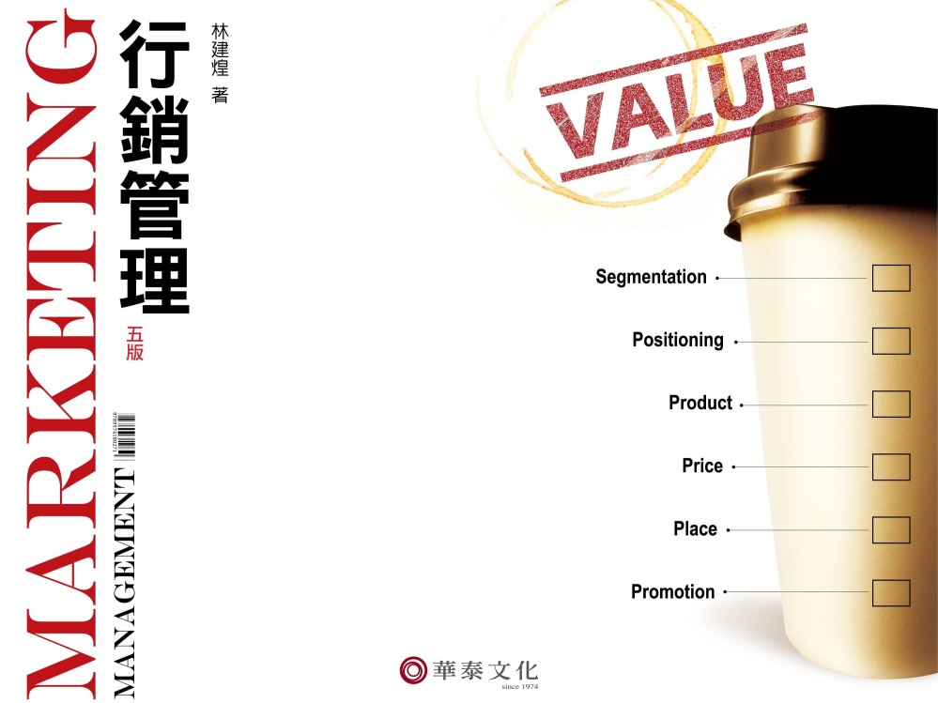
Chapter 1
行銷導論

Slide 2

Chapter 1 行銷導論
§1.1 行銷的定義
§1.2 行銷的存在價值
§1.3 市場哲學的演進
§1.4 行銷管理的程序

Slide 3


§1.1 行銷的定義
行銷(marketing)
是一套程序，經由有利於交換雙方和其他關係人的方式，來創造、溝通與傳達產品與價值給進行交換的對方。

Slide 4
§1.1 行銷的定義
行銷是一套程序
行銷是一種價值創造的交換活動
行銷的執行對象可能是群體或個人
行銷標的物樣式繁多
行銷的工具是行銷組合

Slide 5


§1.1.1 行銷是一套程序
社會程序→總體行銷
行銷活動能夠有效地調和社會的供需，以創造社會的最大總效用。
管理程序→個體行銷
行銷活動是否能夠有效地預測顧客的需求，並且將滿足該需求的產品與服務從生產廠商流向顧客。
供給
需求

Slide 6
關係行銷與交易行銷的內涵比較
關係行銷的內涵：
行銷策略
顧客滿意
顧客的忠誠與長遠關係
長期的成長與利潤
交易行銷的內涵：
行銷策略
顧客購買
單次交易完成
短期的成長與利潤
圖1-1 關係行銷與交易行銷的內涵比較

Slide 7

§1.1.2 行銷是一種價值創造的交換活動
任何有價值的「客體」均可以做為行銷交換的標的物。
行銷交換的代價也不侷限於金錢。
行銷不僅僅是交易(transaction)活動而已，行銷應該是一種交換(exchange)活動。

Slide 8


§1.1.3 行銷的執行對象可能是群體或個人
行銷活動不是營利組織的專利，非營利性組織(如教會、學校、政府…等)也會進行行銷活動。
行銷活動不是組織的專利，單一的個人，也須進行行銷活動。

Slide 9

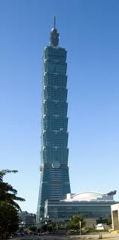

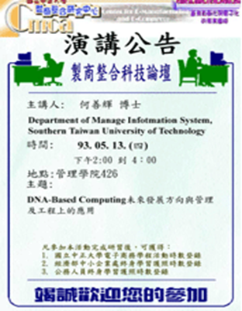
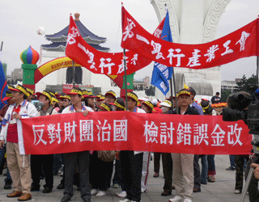
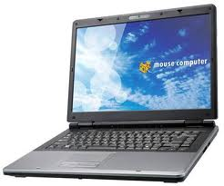


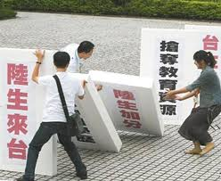

§1.1.4 行銷標的物樣式繁多
行銷的標的物是產品，而廣義的產品可以包括有形的實體產品、無形的服務、個人、事件、地點、資訊、體驗、理念與組織。

Slide 10

§1.1.5 行銷的工具是行銷組合
行銷組合又稱為4Ps，包括
通路
產品
通路類型
通路結構
通路整合與管理
實體運配
產品屬性
品牌
包裝
服務
保證
產品組合
產品線
新產品開發
市場
顧客與競爭者
推廣
訂價
廣告
人員銷售
公共報導與公共關係
促銷
牌價訂立
牌價微調
折扣
折讓
差別訂價
圖1-2 行銷組合的內涵

Slide 11
§1.1 行銷的定義
§1.2 行銷的存在價值
§1.3 市場哲學的演進
§1.4 行銷管理的程序

Slide 12
§1.2 行銷的存在價值
對於行銷活動的批評：
行銷活動造成了物欲氾濫。行銷活動透過廣告、產品設計、巧妙的促銷活動挑起人們的欲望，掏空了人們的荷包，讓人們買了一大堆不需要的東西。沒有行銷，人們可以過清貧的生活。沒有行銷，人們不會被物欲所驅使。
然而，行銷真的有這麼罪惡嗎？行銷存在有其價值嗎？
所以我們需要藉由探討需要、慾求、與需求三個觀念，來釐清其中的盲點。

Slide 13
§1.2.1 需要、慾求與需求之關係 1/3
需要(Needs)
  人類的需要可以分成五類：
    生理需要(physiological needs)
    安全需要(safety needs)
    社會需要(social needs)
    自尊他尊需要(esteem needs)
    自我實現需要(self-actualization needs)

Slide 14
§1.2.1 需要、慾求與需求之關係2/3
圖1-4 馬斯洛的需要層級理論
自我實現需求
自尊他尊需要
社會需要
安全需要
生理需要
低層次的需要必須先得到滿足
高層次的需要不易獲得滿足
潛能發揮
自我尊重、被重視、受肯定
歸屬感、愛人與被愛
自身安全、未來保障、財產安全
飢餓、寒冷、口渴、性

Slide 15
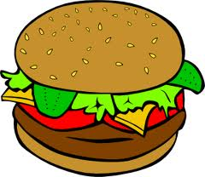
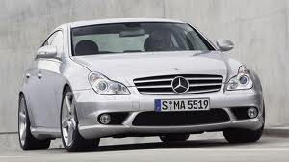
§1.2.1 需要、慾求與需求之關係3/3
慾求(Wants)
  是指對於能滿足某一特定
  需要之物品的欲望。
  →受到風俗、習慣和文化的影響。
需求(Demands)
  需求是指具有購買能力所
  支持而得以滿足的慾求。

Slide 16
§1.2.2 行銷創造的效用
空間效用
價值效用
時間效用
擁有效用
資訊效用
數量效用
形式效用
組合效用

Slide 17
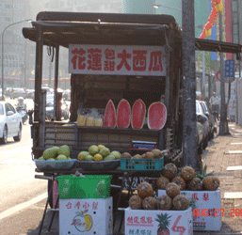
§1.2.2.1 空間效用(Place Utility)
由於廠商與目標顧客之間存在著地理上的距離，因此行銷管理人員透過行銷活動，來調整因地理距離所造成的供需失調，而創造了空間效用。
→街頭小販貨車載運水果販賣。

Slide 18
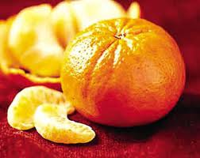
§1.2.2.2 時間效用(time utility)
由於廠商與目標顧客之間存在著生產與消費時機的不同，因此行銷人員透過行銷活動，來調整因生產與消費時機不同所造成的供需失調，而創造了時間效用。
消費者在過年期間增加對橘子的需求，故廠商將橘子冷藏以獲得好價錢。

Slide 19
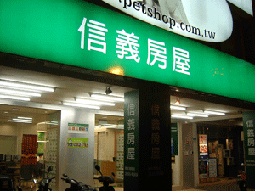
§1.2.2.3 資訊效用(information utility)
由於廠商與目標顧客之間往往存在著資訊的不對稱，透過行銷調整因為資訊差異所造成的供需失調，而創造了資訊效用。
房屋仲介提供交易雙方資訊。

Slide 20
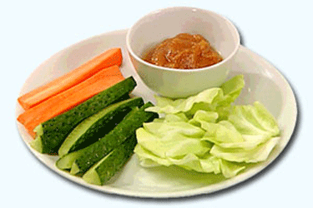
§1.2.2.4 形式效用(form utility)
組織將各種不同來源的原物料加以轉換，來形成另一種形式的產品，而創造出形式效用。
將蔬菜轉換成生菜沙拉。

Slide 21
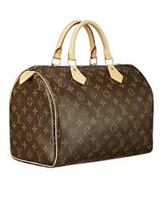

§1.2.2.5 價值效用(Value Utility)
由於廠商的成本與目標顧客所獲得的效用之間往往不相等，因此透過強化兩者的距離，而創造了價值效用。
品牌提升產品之價值。

Slide 22
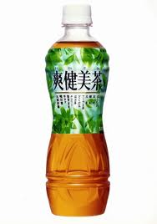
§1.2.2.6 擁有效用(Possession Utility)
由於廠商與目標顧客之間存在所有權的差異，因此行銷調整所有權的差異所造成的供需失調，而創造了擁有效用。
可口可樂公司透過行銷活動將「爽健美茶」賣給一般消費者。

Slide 23
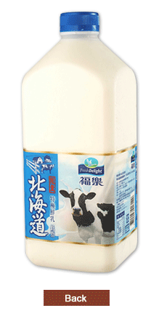
§1.2.2.7 數量效用(Quantity Utility)
由於廠商與目標顧客之間存在著數量差異，因此行銷管理人員透過行銷活動，來調整大量生產與小量消費間的數量差異，而創造了數量效用。
大量買進，小批量售出。

Slide 24
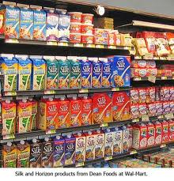
§1.2.2.8 組合效用(Merchandising Utility)
由於廠商與目標顧客之間存在著產品組合的差異，因此行銷管理人員透過行銷活動，來調整產品品類組合的差異，而創造了組合效用。
→賣場販賣不同商品。

Slide 25
§1.2.3 行銷管理就是需求管理
表1-1 各種需求狀態及其對應的行銷任務
需求動態 | 例子 | 行銷作法
負需求 | 打針、考試、犯罪者 | 扭回需求
無需求 | 新食物 | 創造需求
潛在需求 | 無害香菸、抗癌藥物 | 開發需求
衰退需求 | 自行車、宗教信仰 | 恢復需求
波動需求 | 游泳衣、遊樂場所 | 平衡需求
飽和需求 |  | 維持需求
超額需求 | 高速公路 | 減低需求
有害需求 | 香菸、烈酒 | 消滅需求

Slide 26
§1.1 行銷的定義
§1.2 行銷的存在價值
§1.3 市場哲學的演進
§1.4 行銷管理的程序

Slide 27


§1.3 市場哲學的演進
生產
觀念
產品
觀念
銷售
觀念
行銷
觀念
社會責任行銷觀念

Slide 28


§1.3.1 生產觀念 1/2
生產觀念：乃假設消費者所關心的是產品價格及購買上的便利性。
1900 年代早期，亨利福特 （Henry Ford）為了擴展其T型車的汽車市場，便採用生產觀念的市場哲學。另外，美國德州儀器公司也是此一哲學的力行者之一。德州儀器竭盡全力提高生產數量，並改良生產技術以降低成本。它利用低成本來達成降價及擴展市場的目的，並將此競爭優勢發揮地淋漓盡致。

Slide 29
§1.3.1 生產觀念 2/2
規格化、標準化
大量生產
產品成本低
產品價格低
組織競爭力強
圖1-5 生產觀念的思考邏輯

Slide 30
§1.3.2 產品觀念
產品觀念：堅持消費者喜愛品質與性能最好的產品，因此認為只要是好產品自然賣錢。
假設顧客喜愛高品質的產品，且具有評估產品品質與性能的能力，並願意為產品的高品質支付更多的價錢。
行銷人員要避免陷入「最佳捕鼠器的陷阱」和行銷近視病。

Slide 31

§1.3.3 銷售觀念
銷售觀念下的廠商是假設消費者對於購買具有惰性或抗拒，因此組織必須進行積極的銷售和促銷，消費者才會購買其產品。
所以，廠商的重點便是放在促銷與強銷。
銷售觀念下的組織比較重視銷售技巧。
結婚攝影業常透過優秀的銷售技巧強力推銷該產品，是典型的銷售觀念。

Slide 32
§1.3.4 行銷觀念 1/2
行銷觀念：是透過正確地瞭解顧客的需要，然後提供能滿足顧客需要的產品與服務，以使其主動購買。包含三大觀念：
  哲學：顧客導向
  手段：整體行銷
  目的：顧客滿意與組織目標同步達成

Slide 33
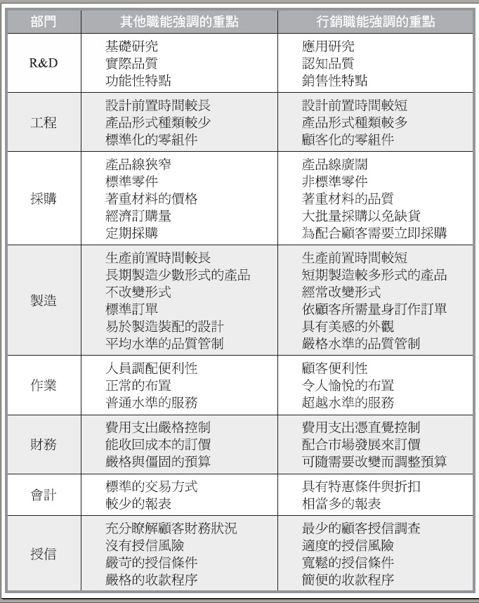
行銷與組織其他職能間的衝突

Slide 34
§1.3.4 行銷觀念 2/2
行銷觀念
顧客導向
整體行銷
顧客滿意
圖1-6 行銷觀念

Slide 35
表1-3 行銷觀念與銷售觀念之比較
項目 | 行銷觀念 | 銷售觀念
起始點 | 產品生產之前 | 產品生產之後
終止點 | 產品成交之後仍進行 | 產品成交之後即終止
焦點 | 顧客需要 | 產品本身
重心 | 市場 | 工廠
手段 | 整體行銷 | 推廣
目的 | 組織利潤與顧客滿足同步達成 | 為組織利潤不惜犧牲顧客滿足
後續交換 | 重複交換 | 單次交換
買賣關係 | 關係深厚 | 關係淺薄
利害結果 | 雙贏或多贏 | 零和(你輸我贏)
關鍵技術 | 顧客需要的界定 | 銷售技巧
利潤來源 | 顧客滿足 | 銷售量最大化

Slide 36
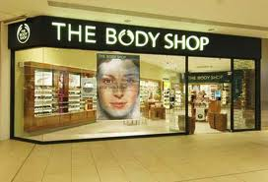
§1.3.5 社會責任行銷觀念 1/2
社會行銷觀念：其認為組織在追求目標與滿足顧客的需要時，必須同時考慮到社會福祉。
美體小舖是社會責任行銷的忠誠實踐者。

Slide 37
§1.3.5 社會責任行銷觀念 2/2
顧客需要
公司利潤
(組織目標)
社會福祉
圖1-7 社會責任行銷的觀念

Slide 38
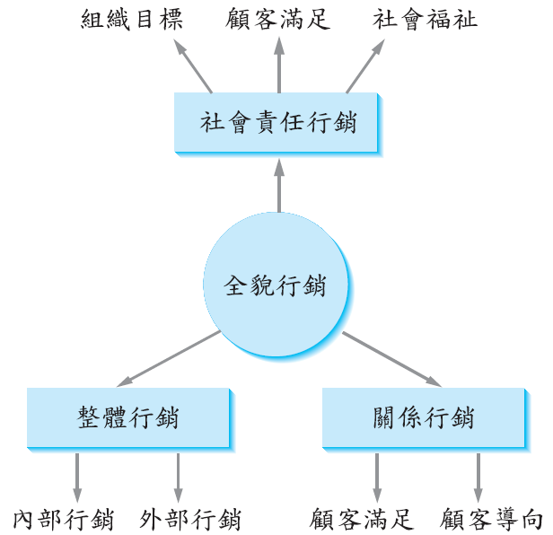
全貌行銷
社會責任行銷與行銷觀念同時考量時，便是全貌行銷(holistic marketing)。

Slide 39
-The End-

